Slide 1

RetailInsight 360
Prénom : Quentin
Nom : Parent
Date : 20/07/2024

Slide 2
SOMMAIRE
Contexte et expression du besoin
Sauvegarde et stockage de la BDD
Méthodologie suivie
Requête et Analyse
Conclusion

Slide 3
Contexte et expression du besoin
Améliorer le visu des équipes d’Olivier sur les retours clients pour trouver des axes d’amélioration sur le service client et permettre à Olivier d’avoir une meilleure compréhension du besoin du service client pour déployer une stratégie qui permet au client d’obtenir la meillure expérience possible.

Slide 4
2) Sauvegarde et stockage de la BDD
Quelques bonnes pratiques.
1- Penser à la règle 3 – 2 – 1 :
Effectuer 3 copies de vos données
2 supports de stockage différents (par exemple, disque dur et cloud).
1 copie hors site pour se protéger contre les catastrophes locales.
2- Automatiser le processus de sauvegarde
3- Tester régulièrement l’intégrité des sauvegardes et la capacité de les restaurer.
Source : CNIL

Slide 5
3) Méthodologie suivie
En quelques étapes
Créer de la base de données avec SQLite avec le fichier .sql envoyé par Mélanie
Vérifier avec quelques requêtes que les données sont cohérentes
Modifier le dictionnaire de données et le schéma relationnel pour les nouvelles données ref_magasin
Créer la nouvelle table et insertion du fichier csv
Vérifier avec quelques requêtes de la cohérence des données
Effectuer les requêtes pour répondre aux questions d’Olivier.

Slide 6

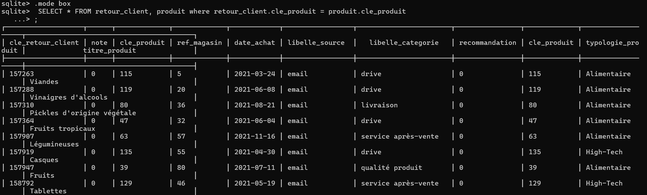
3) Méthodologie suivie
Créer de la base de données avec SQLite et vérifier la bonne insertion des données

Slide 7
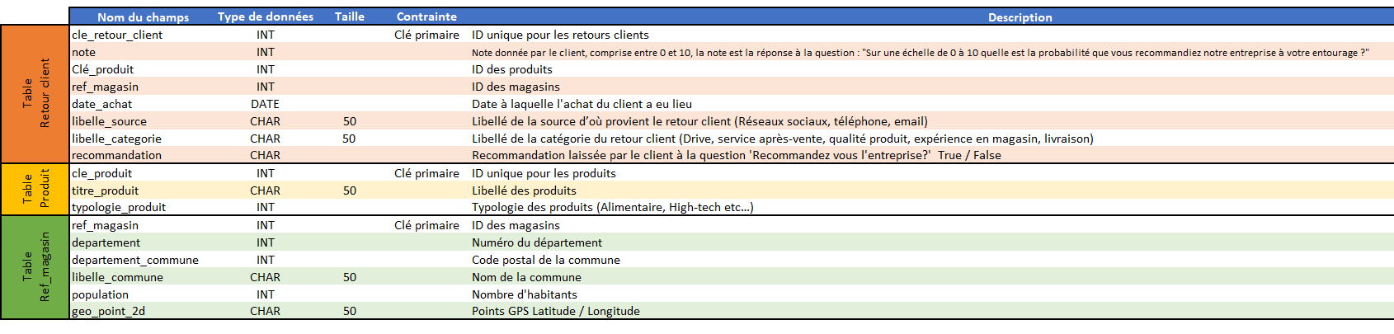
3) Méthodologie suivie
Modifier le dictionnaire de données et le schéma relationnel pour les nouvelles données ref_magasin

Slide 8
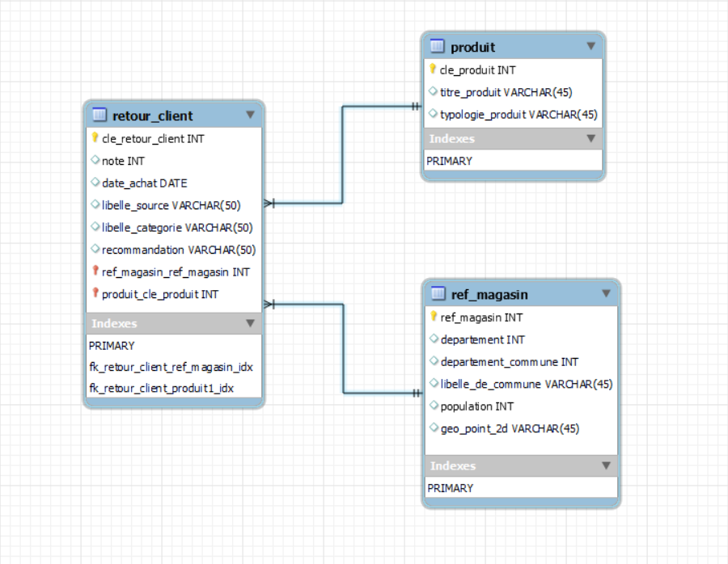
3) Méthodologie suivie
Modifier le dictionnaire de données et le schéma relationnel pour les nouvelles données ref_magasin

Slide 9


3) Méthodologie suivie
Créer la nouvelle table et insertion du fichier csv et vérifier avec quelques requêtes de la cohérence des données

Slide 10

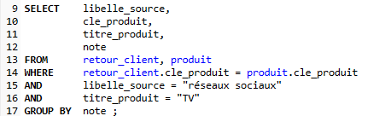
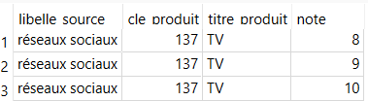
4) Requêtes SQL et Analyses
Quel est le nombre de retour client sur la livraison ?
Quelle est la liste des notes des clients sur les réseaux sociaux sur les TV ?

Slide 11
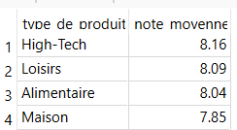

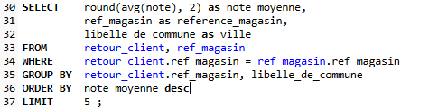
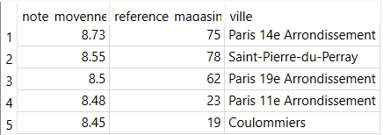
4) Requêtes SQL et Analyses
3. Quelle est la note moyenne pour chaque catégorie de produit ? (Classé de la meilleure à la moins bonne)
4. Quels sont les 5 magasin avec les meilleures notes moyenne ?

Slide 12
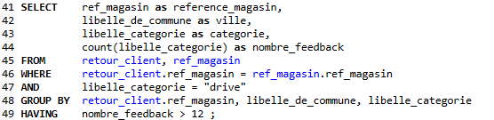
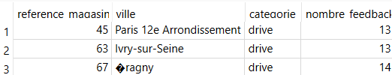
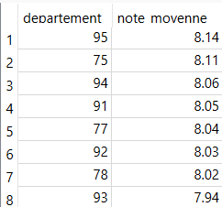

4) Requêtes SQL et Analyses
5. Quels sont les magasins qui ont plus de 12 feedbacks sur le drive ?
6. Quel est le classement des départements par note ?

Slide 13
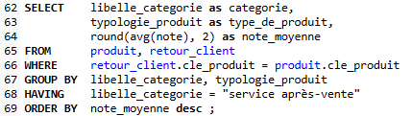
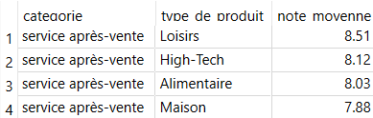


4) Requêtes SQL et Analyses
7. Quelle est la typologie de produit qui apporte le meilleur service après-vente ?
8. Quelle est la note moyenne sur l’ensemble des boissons ?

Slide 14
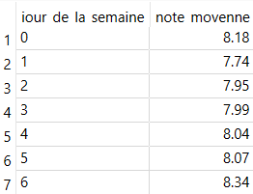



4) Requêtes SQL et Analyses
9. Quel est le classement des jours de la semaine où l’expérience client est la meilleure expérience en magasin ?
10. Sur quel mois a-t-on le plus de retour sur le service après-vente ?

Slide 15


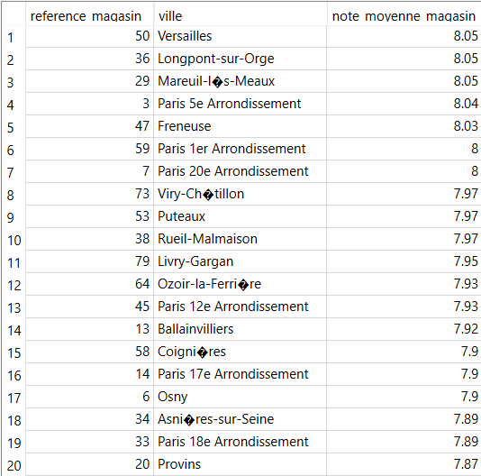
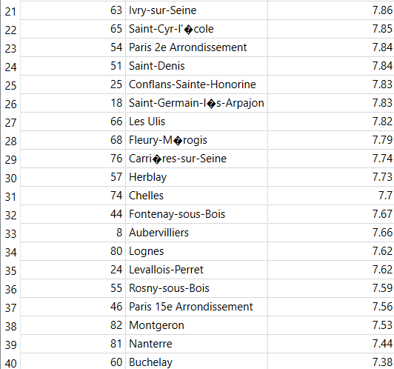
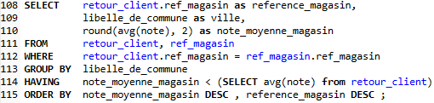
4) Requêtes SQL et Analyses
11. Quel est le pourcentage de recommandations clients ? (Comptabiliser le nombre de retour client qui ont répondu « oui » divisé par le nombre de retours total)
12. Quels sont les magasins qui ont une note inférieure à la moyenne ?

Slide 16
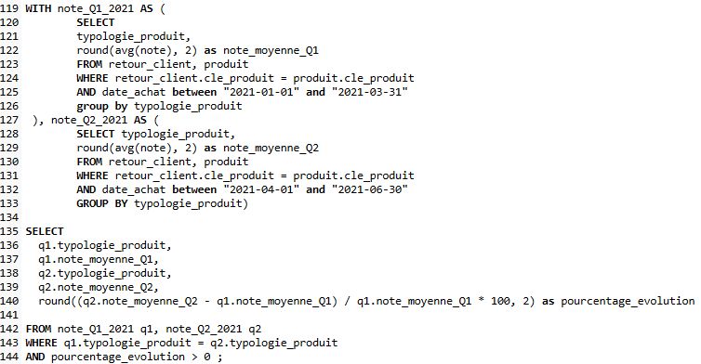

4) Requêtes SQL et Analyses
13. Quelles sont les typologies produits qui ont amélioré leur moyenne entre le 1er et le 2e trimestre 2021 ?

Slide 17
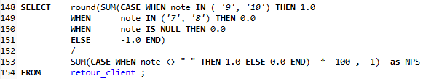

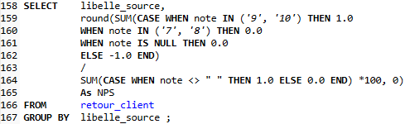
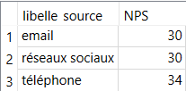
4) Requêtes SQL et Analyses
14. NPS
15. NPS par source

Slide 18


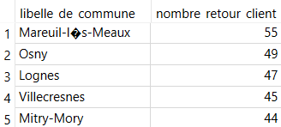
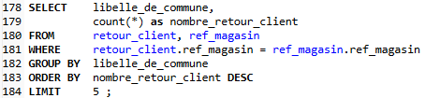
4) Requêtes SQL et Analyses
16. Quel est le nombre de retour client par source ?
17. Quels sont les 5 magasins avec le plus de feedback ?

Slide 19
5) Conclusion
Dans l’ensemble les retours sur le service client sont corrects avec toujours des améliorations possibles. Olivier et ses équipes en tireront les conclusions nécessaires pour leur permettre de s’améliorer encore davantage.
Concernant le Net Promoter Score (NPS), il est très bon lui aussi avec un score de 31, l’objectif futur serait d’atteindre les 50 qui montrerait un fort engagement de la clientèle envers nos produits et service.
Le NPS par source nous donne une indication intéressante. Les clients sont-ils plus enclins à se plaindre ou à être négatifs sur les mails et les réseaux sociaux ? Et le contact par téléphone et donc avec une personne, donne-t-il une meilleure authenticité quant à notre approche de service client ?

